Slide 1

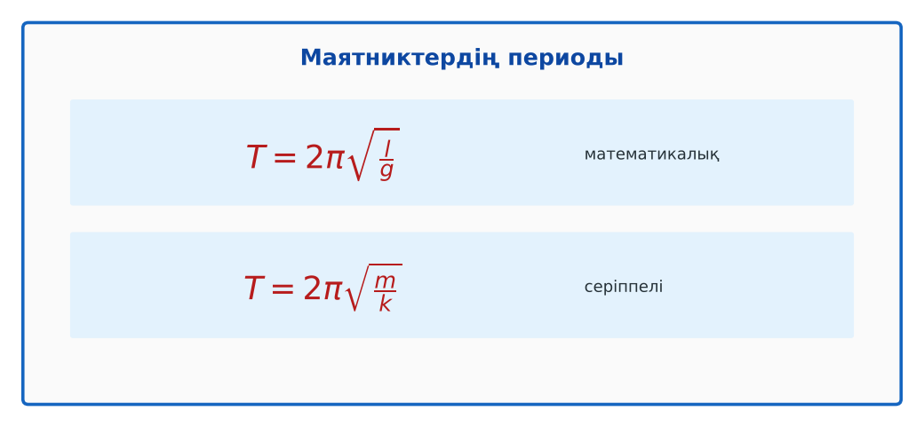
ФИЗИКА · 9-СЫНЫП · 43-САБАҚ
Бөлім: Тербелістер және толқындар
Математикалық және серіппелі маятниктердің тербелістері Пр. №4 сандық сапалық есептер шығару
Педагог: ______________________
Құндылық: Шығармашылық және инновация
Notes:
Сабақтың тақырыбы: Математикалық және серіппелі маятниктердің тербелістері Пр. №4 сандық сапалық есептер шығару. Бөлім: Тербелістер және толқындар. Ұйымдастыру кезеңі: сәлемдесу, түгендеу, бағалау парағын тарату. (Тақырып пен сурет шертілгенде пайда болады.)

Slide 2

Сабақтың мақсаты
Сабақтың басы · 6 мин
Оқу мақсаттары (бағдарлама)
Сабақ соңында біз:
9.2.5.6 – әртүрлі тербелмелі жүйедегі тербелістің пайда болу себептерін түсіндіру;
9.2.5.7 – маятниктер тербелісі периодының әртүрлі параметрлерге тәуелділігін зерттеу
1
Әртүрлі тербелмелі жүйелердегі тербелістің пайда болу себептерін түсіндіреді
2
Математикалық және серіппелі маятник периодының формулаларын жазады
3
Период формулаларын сандық есептерде қолданады
4
Периодтың параметрлерге тәуелділігін сапалық тұрғыда талдайды
Notes:
Мақсаттарды бір-бірлеп шертіп ашыңыз. Проблемалық жағдаяттан кейін осы слайдқа оралып, мақсатты оқушылармен бірге тұжырымдаңыз.

Slide 3


Білімді өзектендіру: «Иә – жоқ»
Сабақтың басы · 6 мин
«Тербелістер кезіндегі энергияның түрленуі. Тербелмелі қозғалыстың теңдеуі» тақырыбы бойынша 5 тұжырым оқылады, оқушылар «иә» (жасыл) немесе «жоқ» (қызыл) карточкасын көтереді.
Өткен тақырып: Тербелістер кезіндегі энергияның түрленуі. Тербелмелі қозғалыстың теңдеуі
Шығармашылық және инновация
«Ғылым – инемен құдық қазғандай» (халық мақалы).
Notes:
Әдіс: «Иә – жоқ». «Тербелістер кезіндегі энергияның түрленуі. Тербелмелі қозғалыстың теңдеуі» тақырыбы бойынша 5 тұжырым оқылады, оқушылар «иә» (жасыл) немесе «жоқ» (қызыл) карточкасын көтереді. Шерткенде құндылық пен дәйексөз шығады: «Ғылым – инемен құдық қазғандай» (халық мақалы).

Slide 4


Проблемалық жағдаят
Сабақтың басы · 6 мин
Неліктен маятникті сағатты Айға апарсақ, ол кешігеді?
Болжамдарыңды айтыңдар! Бүгінгі сабақтың тақырыбы қандай болуы мүмкін?
Notes:
Проблемалық сұрақты оқып, болжамдарды тыңдаңыз. Шерткенде төменгі тапсырма шығады. Жауапқа сабақ соңында қайта оралыңыз.

Slide 5

Жаңа білім
Сабақтың ортасы · 12 мин
Тербеліс шарттары: қайтарушы күш және инерттілік.
Математикалық маятник: T = 2π√(l/g).
Серіппелі маятник: T = 2π√(m/k).
Маятник периодының формулалары
Notes:
Әдіс: PhET виртуалды зертханасы. Мұғалім PhET симуляциясын интерактивті тақтада көрсетеді, оқушылар жұппен параметрлерді өзгертіп, заңдылықты өздері анықтайды. Тармақтар шерткен сайын бір-бірлеп шығады – әрқайсысын талқылаңыз.

Slide 6

Негізгі формулалар мен ұғымдар
Сабақтың ортасы · 12 мин
Математикалық маятник: T = 2π√(l/g).
1
Серіппелі маятник: T = 2π√(m/k).
2
Notes:
Формулаларды шертіп бір-бірлеп ашыңыз. Әр шаманың мағынасын, өлшем бірлігін оқушылардан сұраңыз.

Slide 7

Графикпен жұмыс: Гармониялық тербеліс x(t) = A·cos(ωt)
Сабақтың ортасы · 12 мин
Графикті талда
Осьтерде қандай шамалар және бірліктер берілген?
Шамалар қалай тәуелді?
Графиктен бір мәнді оқып, формуламен тексер.
Notes:
График шерткенде пайда болады, содан кейін сұрақтар бір-бірлеп шығады. Оқушылар графикті «оқуды» үйренеді: осьтер, бірліктер, тәуелділік түрі.

Slide 8

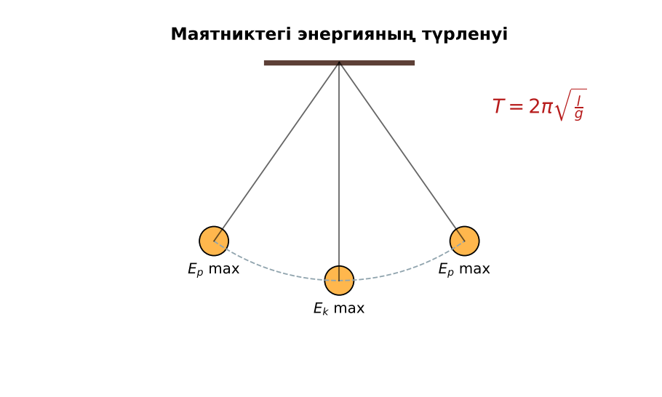
Суретпен жұмыс
Сабақтың ортасы · 12 мин
Суретте не бейнеленген? Қандай физикалық шамалар мен заңдылықтарды көрсетеді? Өз сөзіңмен түсіндір.
Notes:
«Суретті оқу» тапсырмасы: оқушылар жұппен суреттерді сипаттайды, мұғалім жетекші сұрақтар қояды. Суреттер шерткенде кезекпен шығады.

Slide 9

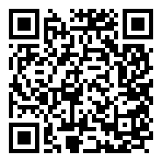
Виртуалды зертхана: PhET
Сабақтың ортасы · 12 мин
Симуляцияны QR-код арқылы ашыңдар.
Параметрлерді өзгертіп, нәтижені бақылаңдар.
Қандай шама қалай өзгереді? Қорытындыны дәптерге жазыңдар.
Сілтеме: https://phet.colorado.edu/en/simulations/pendulum-lab
PhET симуляциясы
Notes:
Симуляцияны интерактивті тақтада көрсетіңіз немесе оқушылар смартфонмен ашады. Тілді беттің жоғарғы жағынан ауыстыруға болады.

Slide 10

Бекіту: «Карусель»
Сабақтың ортасы · 7 мин
Топтар кезекпен әр үстелдегі тапсырманы орындап, келесіге ауысады, алдыңғы топтың шешімін тексереді.
Пр. жұмыс №4 (үлгі): l = 1 м: T = 2π√0,1 ≈ 2 с.
Notes:
Әдіс: «Карусель». Топтар кезекпен әр үстелдегі тапсырманы орындап, келесіге ауысады, алдыңғы топтың шешімін тексереді. Шешімді тақтада бірге тексеріңіз.

Slide 11

Сергіту сәті
Сабақтың ортасы · 2 мин
«Иә – жоқ» қимылы. Дұрыс тұжырымға – қол шапалақ, қате тұжырымға – аяқ тарсылы.
Notes:
Қысқа сергіту сәті – 1–2 минут.

Slide 12

Деңгейлік тапсырмалар
Сабақтың ортасы · 11 мин
С
В
А
С деңгейі
В деңгейі
талдау, жинақтау
А деңгейі
қолдану
білу, түсіну
Деңгейіңді өзің таңда. А деңгейін орындасаң – В деңгейіне өт!
Notes:
Деңгейлер баспалдақ сияқты шерткен сайын шығады. Саралау «Таңдау» арқылы. ЕББҚ оқушыларына: толтырылған үлгі есеп және бос орынды толықтыру тапсырмасы; тапсырманы бөліктерге бөліп беру және қосымша 3–5 минут.

Slide 13

А деңгейі: білу, түсіну
Сабақтың ортасы · 11 мин
А
Ұзындығы 2,5 м маятниктің периоды?
Жауабы: T ≈ 3,14 с.
Notes:
Жауап кілті шерткенде ғана шығады – оқушылар орындап болғаннан кейін көрсетіңіз. А деңгейі: T ≈ 3,14 с.

Slide 14
В деңгейі: қолдану
Сабақтың ортасы · 11 мин
В
m = 0,4 кг, k = 40 Н/м серіппелі маятник периоды мен жиілігі?
Жауабы: T ≈ 0,63 с, ν ≈ 1,6 Гц.
Notes:
Жауап кілті шерткенде ғана шығады – оқушылар орындап болғаннан кейін көрсетіңіз. В деңгейі: T ≈ 0,63 с, ν ≈ 1,6 Гц.

Slide 15
С деңгейі: талдау, жинақтау
Сабақтың ортасы · 11 мин
С
Жерде T = 1 с маятник Айда (g = 1,6 м/с²) қандай периодпен тербеледі? Маятникті сағат тәулігіне қанша кешігеді?
Жауабы: T_Ай = 2,5 с; сағат 2,5 есе баяу жүреді – тәулігіне ≈ 14,4 сағ қана көрсетеді.
Notes:
Жауап кілті шерткенде ғана шығады – оқушылар орындап болғаннан кейін көрсетіңіз. С деңгейі: T_Ай = 2,5 с; сағат 2,5 есе баяу жүреді – тәулігіне ≈ 14,4 сағ қана көрсетеді.

Slide 16


Бекіту: Socrative викторинасы
Сабақтың соңы · 7 мин
1
T = 2π√(l/g): l 4 есе
T 2 есе
2
T = 2π√(m/k): k артса T?
азаяды
Socrative
3
Айда маятник?
баяу тербеледі
Notes:
Жауаптар жасыл белгімен шерткен сайын бір-бірлеп шығады. 1) T 2 есе; 2) азаяды; 3) баяу тербеледі. Онлайн нұсқасын Socrative платформасында дайындаңыз (https://www.socrative.com/).

Slide 17

Рефлексия: «Бес саусақ»
Сабақтың соңы · 7 мин
Бас бармақ – не білдім; балан үйрек – кімге көмектестім; ортан терек – көңіл-күйім; шылдыр шүмек – не қиын болды; кішкене бөбек – не үйрендім.
9–10 балл
Өте жақсы
7–8 балл
Жақсы
5–6 балл
Қанағаттанарлық
0–4 балл
Қолдау қажет
Notes:
Рефлексияны 2–3 минутта өткізіңіз. Бағалау шкаласы бойынша оқушылар өз балын анықтайды.

Slide 18

Үй тапсырмасы
Сабақтың соңы · 7 мин
А
А деңгейі
В
В деңгейі
С
С деңгейі
§25; 4 есеп.
Секунд маятнигін (T = 2 с) жасау.
Фуко маятнигі туралы хабарлама.
Notes:
Үй тапсырмасы сараланған: оқушы деңгейін өзі таңдайды. Kundelik.kz-ке енгізіңіз.

Slide 19
Сабаққа белсенді қатысқандарыңа рахмет!
«Ғылым – инемен құдық қазғандай» (халық мақалы).
Notes:
Сабақты қорытындылау.

